Slide 1
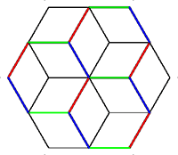
Суммы квадратов и арифметика остатков
Автор:
Елисеева Анастасия
Клуб Экспериментальной Математики
Руководитель:
Георгий Борисович Шабат

Slide 2
Нечётные числа и суммы квадратов
Во время всех экспериментов мы будем использовать следующую таблицу значений выражения $a^{2}+b^{2}$.
a ^{b} | 1 | 2 | 3 | 4 | 5 | 6 | 7 | 8 | 9 | 10
1 | 2 | 5 | 10 | 17 | 26 | 37 | 50 | 65 | 73 | 101
2 | 5 | 8 | 13 | 20 | 29 | 40 | 53 | 68 | 76 | 104
3 | 10 | 13 | 18 | 25 | 34 | 45 | 58 | 73 | 81 | 109
4 | 17 | 20 | 25 | 32 | 41 | 52 | 65 | 80 | 88 | 116
5 | 26 | 29 | 34 | 41 | 50 | 61 | 74 | 89 | 97 | 125
6 | 37 | 40 | 45 | 52 | 61 | 72 | 85 | 100 | 108 | 136
7 | 50 | 53 | 58 | 65 | 74 | 85 | 98 | 113 | 121 | 149
8 | 65 | 68 | 73 | 80 | 89 | 100 | 113 | 128 | 136 | 163
9 | 73 | 76 | 81 | 88 | 97 | 108 | 121 | 136 | 144 | 181
10 | 101 | 104 | 109 | 116 | 125 | 136 | 149 | 163 | 181 | 200

Slide 3
Запишем ряд простых чисел от 3 до 89 и отметим на ней числа из таблицы:
3 5 7 11 13 17 19 23 29 31 37 41 43 47 53 59 61 67 71 73 79 83 89 …
Представим выделенные числа ряда в виде следующей суммы:
5=4*1+1
13=4*3+1
17=4*4+1
И т.д.
Наблюдение 1:
Все числа, выделенные в ряде выше, при делении на 4 дают в остатке 1.

Slide 4
Теорема. Нечётное число, представимое в виде суммы квадратов, можно представить в виде выражения 4k+1, где k∈N
Доказательство.
1. Начнём с того, что все числа при делении на 4 дают в остатке 0, 1, 2 или 3.
2.1. При возведении числа вида 4n+1 в квадрат мы получаем выражение ${16n}^{2}+8n+1$, что при делении на 4 даёт остаток 1.
2.2. При возведении числа вида 4n+2 в квадрат мы получаем выражение ${16n}^{2}+16n+4$, что при делении на 4 даёт остаток 0, но значение такого выражения уже не будет нечётным числом.
2.3. При возведении числа вида 4k+3 в квадрат мы получаем выражение ${16n}^{2}+24n+9$, что при делении на 4 даёт остаток 1.
3. Таким образом, нечётные суммы натуральных квадратов представимы только в виде 4k+1, где k∈N.

Slide 5
Арифметика остатков и суммы квадратов
$F_{p}$ — это «арифметика остатков».
p — это нечётное простое число.
х — это число, не превышающее p-1.
n — это показатель степени числа x.
Первообразные корни в $F_{p}$ — это значения x, соответствующие «длинным строкам» в таблицах степеней.
Пример логарифма в $F_{p}$: ${x=2}^{n}$ ⇔ n=$\log_{2}x$
Квадраты в $F_{p}$ — это x-ы, соответствующие чётным логарифмам в $F_{p}$.

Slide 6
Арифметика остатков и суммы квадратов
Исходя из особенностей «арифметики остатков», составим несколько таблиц остатков деления степеней $x^{n}$ на p и выпишем все возможные длины строк этих таблиц:
x ^{n} | 1 | 2
1 | 1
2 | 2 | 1
x ^{n} | 1 | 2 | 3 | 4 | 5 | 6
1 | 1
2 | 2 | 4 | 1
3 | 3 | 2 | 6 | 4 | 5 | 1
4 | 4 | 2 | 1
5 | 5 | 4 | 6 | 2 | 3 | 1
6 | 6 | 1
x ^{n} | 1 | 2 | 3 | 4 | 5 | 6 | 7 | 8 | 9 | 10
1 | 1
2 | 2 | 4 | 8 | 5 | 10 | 9 | 7 | 3 | 5 | 1
3 | 3 | 9 | 5 | 4 | 1
4 | 4 | 5 | 9 | 3 | 1
5 | 5 | 3 | 4 | 6 | 1
6 | 6 | 3 | 7 | 9 | 10 | 5 | 8 | 4 | 2 | 1
7 | 7 | 5 | 2 | 3 | 10 | 4 | 6 | 9 | 8 | 1
8 | 8 | 9 | 6 | 4 | 10 | 3 | 2 | 5 | 7 | 1
9 | 9 | 4 | 3 | 5 | 1
10 | 10 | 1
p=3 — 1, 2
x ^{n} | 1 | 2 | 3 | 4
1 | 1
2 | 2 | 4 | 3 | 1
3 | 3 | 4 | 2 | 1
4 | 4 | 1
p=7 — 1, 2, 3, 6
p=5 — 1, 2, 4
Наблюдение 2:
В любой подобной таблице есть строка, содержащая все ненулевые элементы.
Наблюдение 3:
Длины остатков степеней при делении на p равны делителям числа p-1.
p=11 — 1, 2, 5, 10

Slide 7
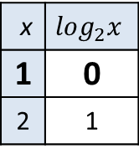
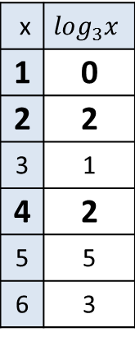
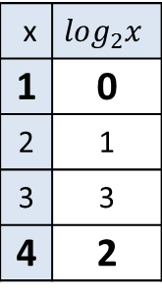
Основываясь на результатах предыдущих таблиц, составим таблицы степеней первообразных корней в арифметике остатков и отметим на них квадраты в $F_{p}$.
p=3
p=7
p=11
p=13=4*3+1
x
1 | 0
2 | 1
x
1 | 0
2 | 2
3 | 1
4 | 2
5 | 5
6 | 3
x
1 | 10
2 | 7
3 | 6
4 | 4
5 | 8
6 | 3
7 | 9
8 | 1
9 | 2
10 | 5
x
1 | 12
2 | 5
3 | 8
4 | 10
5 | 9
6 | 1
7 | 7
8 | 3
9 | 4
10 | 2
11 | 11
12 | 6
p=5=4*1+1
x
1 | 0
2 | 1
3 | 3
4 | 2
Наблюдение 4:
Кол-во квадратов в таблицах выше равно (p-1):2.
Наблюдение 5:
p-1 является квадратом в $F_{p}$, если p возможно представить в виде суммы квадратов, то есть p=4k+1.

Slide 8
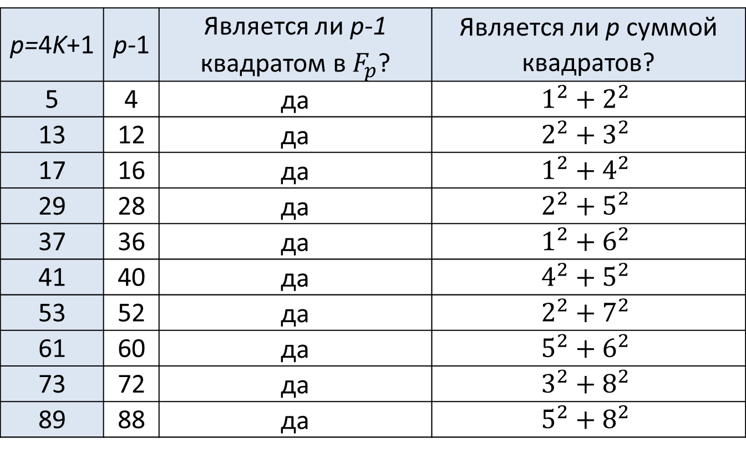
И в завершение, составим таблицу, подтверждающую доказанную теорему и Наблюдение 5.
p=4k+1 | p-1 |  | Является ли p суммой квадратов?
5 | 4 | да
13 | 12 | да
17 | 16 | да
29 | 28 | да
37 | 36 | да
41 | 40 | да
53 | 52 | да
61 | 60 | да
73 | 72 | да
89 | 88 | да

